Slide 1
智慧手機程式設計
講師：楊熲煜 Malo

Slide 2
自我介紹
楊熲煜 / Malo
機構工程師 / 韌體工程師 / 後端工程師 / 前端工程師
Python高雄使用者社群義工
高雄python學院共同創辨人
Pycon.TW研討會2018, 2019, 2020, 2021講者
Pycon2020, 2021審稿人
現工作於太陽能產業

Slide 3

課程介紹
以MIT的Inventor APP2作為課程的開發工具
網站連結：https://appinventor.mit.edu/
入門連結：https://appinventor.mit.edu/explore/ai2
進入開發頁面：http://ai2.appinventor.mit.edu/
需要有google帳號才能進行

Slide 4
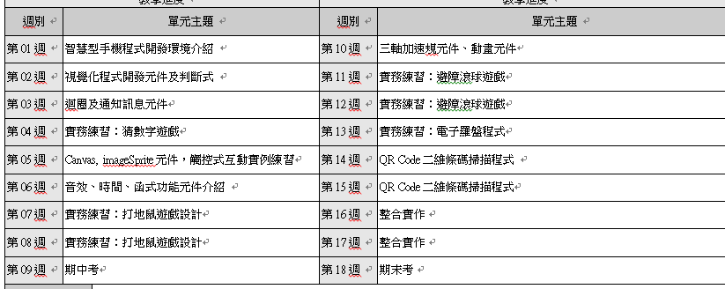
課程大綱

Slide 5
工具介紹
使用Scratch的方式進行開發
MIT(麻省理工學院)開發的工具，有豐富的文件，學習生態
自學可以由他的tutorial進行(link)
有模擬器，也可以直接連結進行開發
本課程將以手機直接連結開發為主，來進行教學，這也是最為推薦的方式

Slide 6
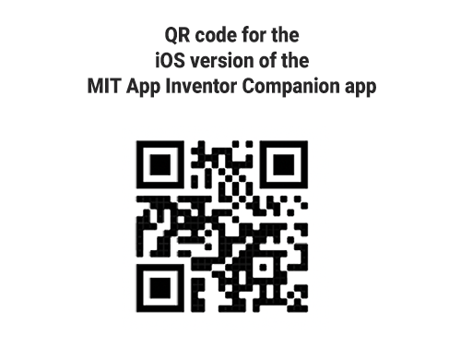
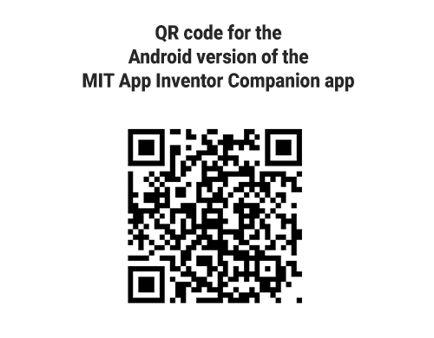
環境設定(手機live開發)
先進入這一個網頁，請依android, iOS系統圖示安裝live開發APP軟體

Slide 7
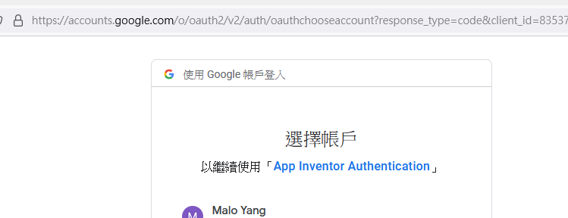
環境設定(手機live開發)
可以參考這邊的各種環境設定流程(link)
我們以原廠提供的demo來進行測試(source)
進入開發頁面：http://ai2.appinventor.mit.edu/
進入後，會提醒你要登入google帳戶

Slide 8
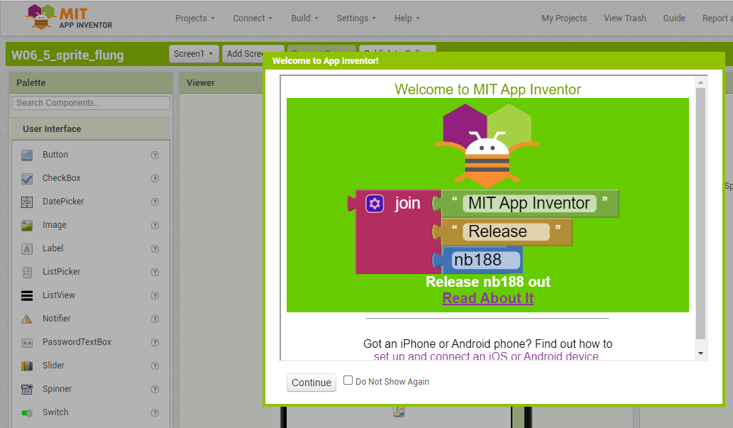
環境設定(手機live開發)
登入後，畫面如下，按Continue繼續

Slide 9
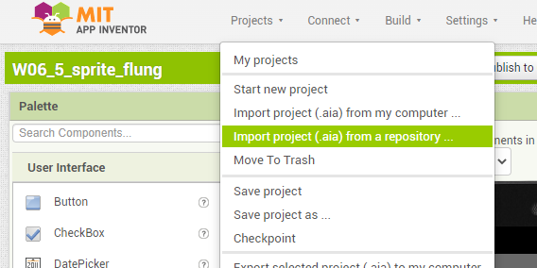
環境設定(手機live開發)
選Projects / Import Project from a repository

Slide 10
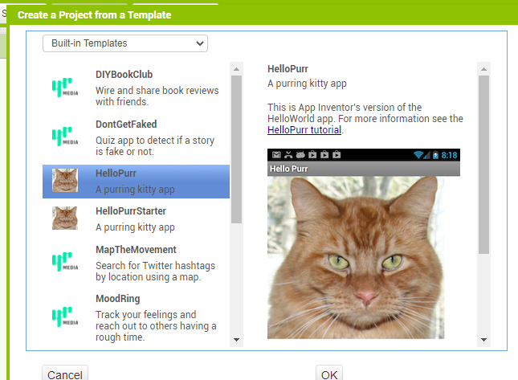
環境設定(手機live開發)
選「HelloPurr」

Slide 11
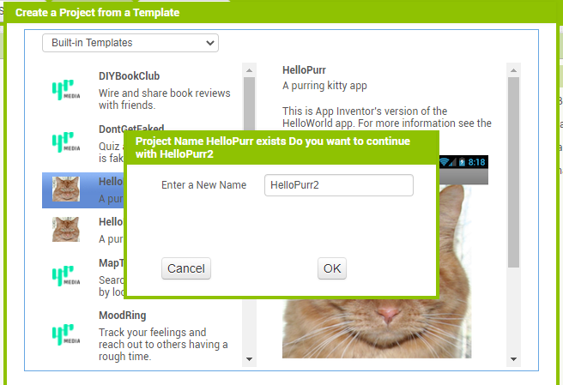
環境設定(手機live開發)
以預設名稱，點選ok即可

Slide 12
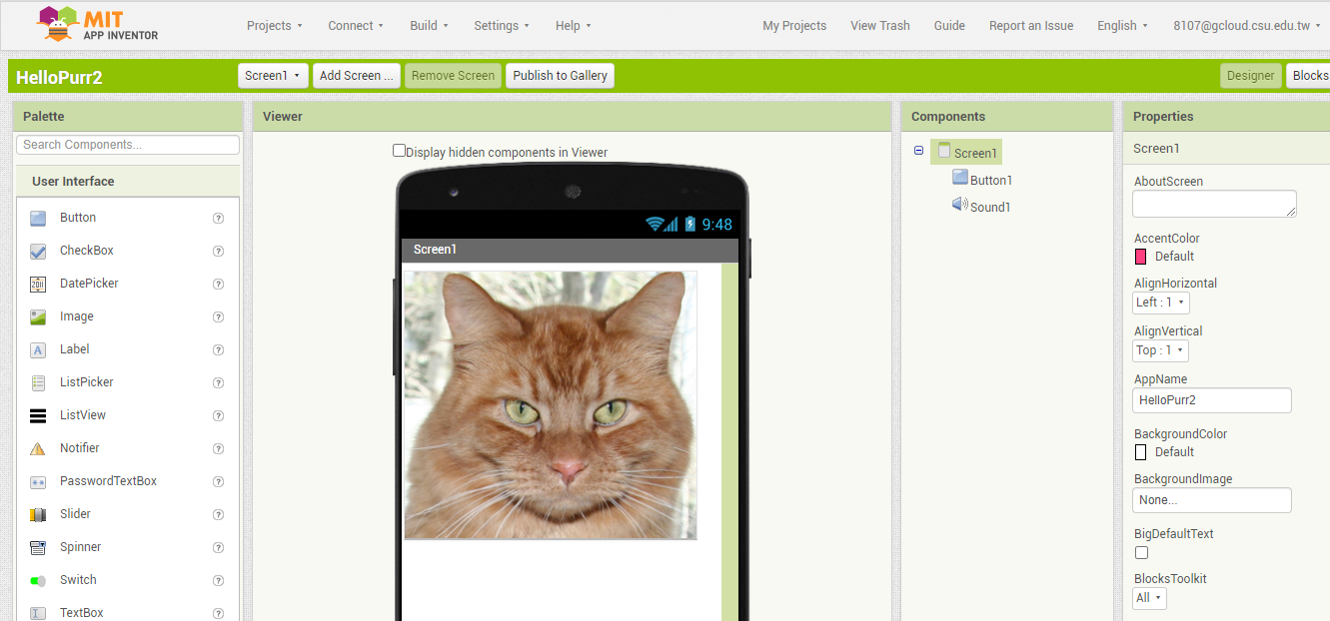
環境設定(手機live開發)
專案載入後的畫面如下

Slide 13
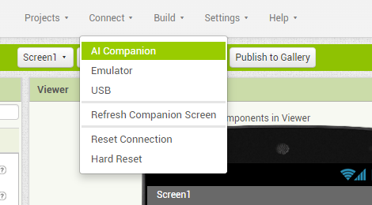
環境設定(手機live開發)
AI Companion直連 (可參考這邊)

Slide 14
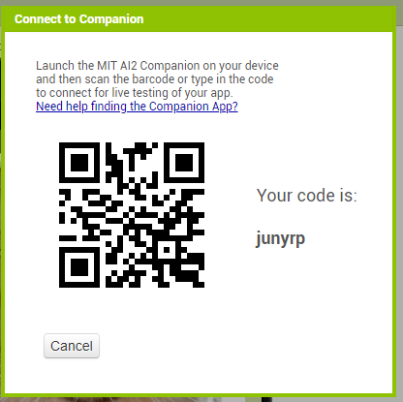
環境設定(手機live開發)
等畫面如下時，開啟手機上的「MIT AI2 Companion」APP，並點選「Scan QR Code」

Slide 15
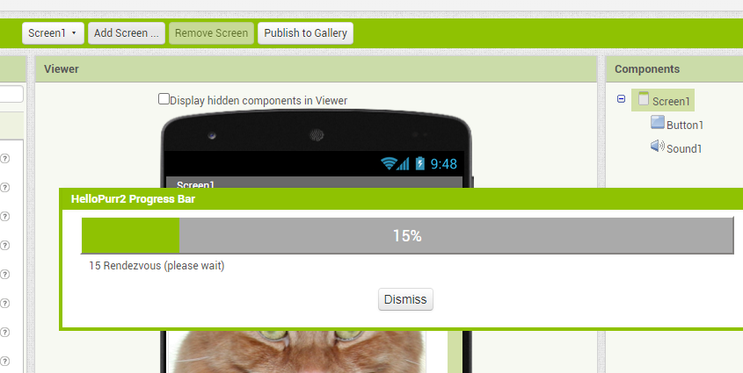
環境設定(手機live開發)
等傳輸畫面結束後，手機就可以看到APP畫面

Slide 16
環境設定(模擬器)
請參考原廠流程，依Windows, Mac OS, Linux的流程安裝
Windows請參考「01-1_安裝流程.docx」安裝

